Slide 1
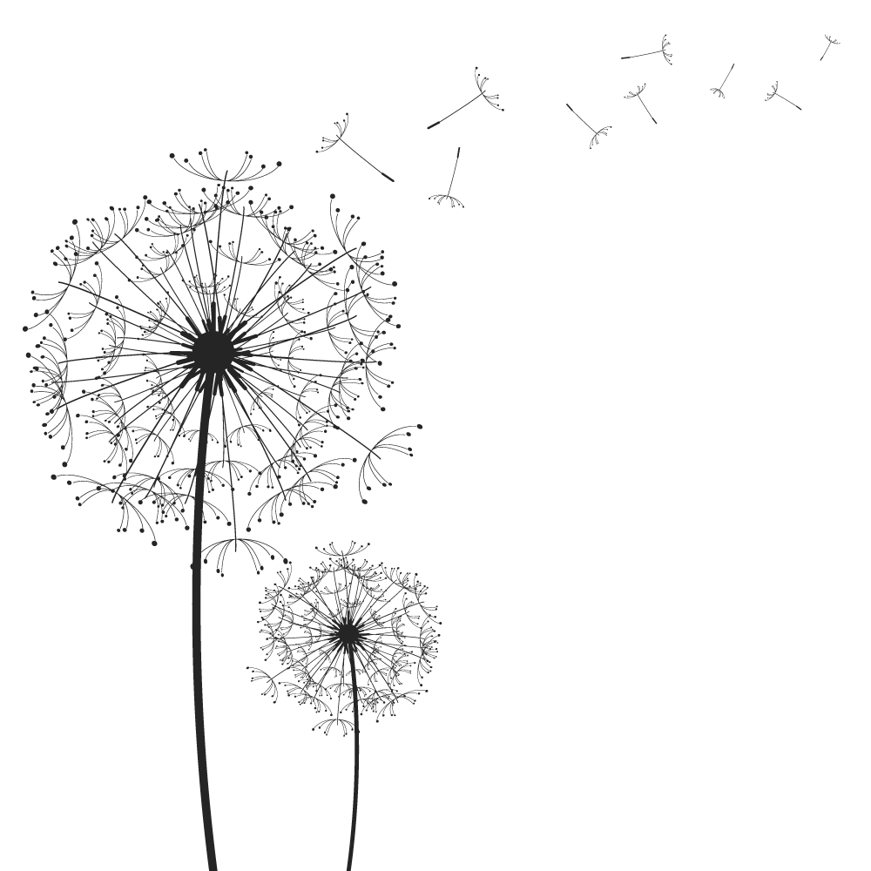
GraphQL

Slide 2

目录
PRC
1
RestFul
2
GraphQL
3
End
4

Slide 3
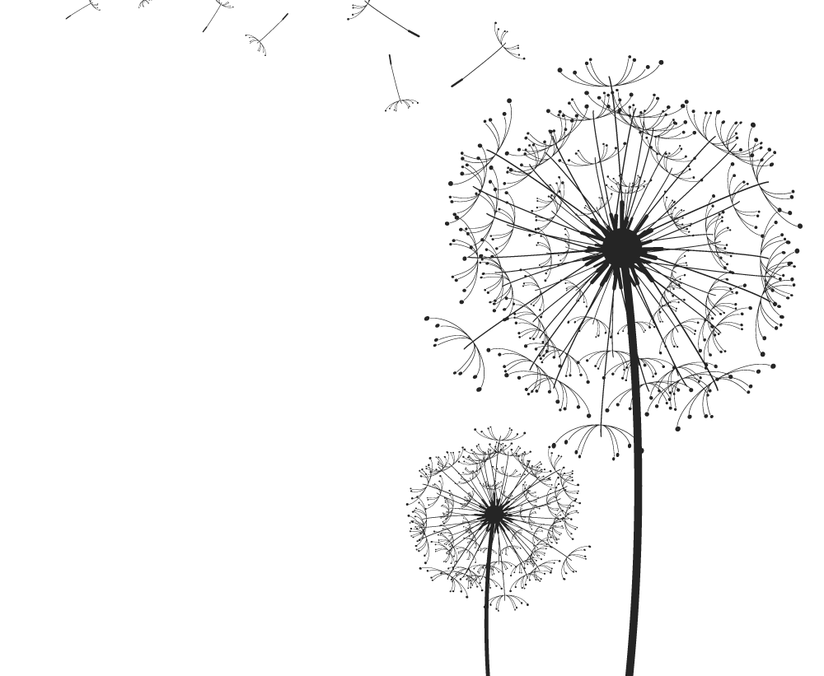
PRC

Slide 4
介绍
RPC（Remote Procedure Call）—远程过程调用，它是一种通过网络从远程计算机程序上请求服务，
而不需要了解底>层网络技术的协议。
RPC协议假定某些传输协议的存在，如TCP或UDP，为通信程序之间携带信息数据。在OSI网络>通信模型中，
RPC跨越了传输层和应用层。RPC使得开发包括网络分布式多程序在内的应用程序更加容易。

Slide 5
示例
/user/getUserList get
/user/getUserByUserId get
/user/createUser post
/user/updateUser post
/user/removeUser post

Slide 6
优
提升系统可扩展性高性能
提升系统可维护性和持续交付能力
实现系统高可用
缺
一个完善的RPC框架开发难度大,需要人员配置多
RPC框架调用成功率受限于网络状况
调用远程方法对初学者来说难度大
版本管理难
对于系统本身耦合性高
因为RPC本身很简单、轻量，因此很容易造成 function explosion，需要有详细的文档
优缺

Slide 7
RestFul

Slide 8
介绍
REST全称是Representational State Transfer，中文意思是表述性状态转移。
REST指的是一组架构约束条件和原则， 如果一个架构符合REST的约束条件和原则，我们就称它为RESTful架构
附：https://www.runoob.com/w3cnote/restful-architecture.html

Slide 9
原则
对网络上所有的资源都有一个统一资源标志符
对资源的操作不会改变标识符
同一资源有多种表现形式（xml、json）
所有操作都是无状态的（即所有的资源，都可以通过URI定位，而且这个定位与其他资源无关，也不会因为其他资源的变化而改变）
统一接口
GET 获取资源
POST 新建资源
PUT 更新资源
DELETE 删除资源

Slide 10
示例
/users get
/users/userId get
/users post
/users/userId put
/users/userId delete

Slide 11
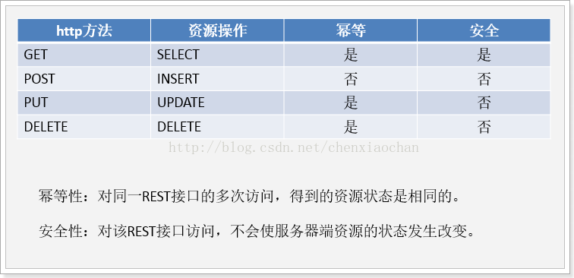
特性

Slide 12
不要返回纯文本，返回json 数据格式
避免在 URI 中使用动词，建议使用复数名词
正确使用 status code
基于安全考虑，不要使用 403 Status Code
URI 后面不要添加尾部斜杠
规范

Slide 13
优缺
优
对于系统本身耦合性低，调用者不再需要了解接口内部处理和实现细节提升系统可维护性和持续交付能力
重复使用了一些 http 协议中的已定义好的部分状态动词，增强语义表现力
便于版本演变和管理
缺
返回的数据冗余
模型组装，依赖多个请求

Slide 14
输入标题
Part.2

Slide 15

标题
标题内容
标题文字内容
右键点击图片选择设置图片格式可直接替换图片。您可以点击文字框输入您的描述说明，或者通过复制粘贴，在此录入您的描述说明。
在此录入上述图表的综合描述说明，在此录入上述图表的综合描述说明，在此录入上述图表的综合描述说明。
在此录入图表的描述说明，在此录入图表的描述说明。
标题文字内容
在此录入图表的描述说明，在此录入图表的描述说明。
标题文字内容
在此录入图表的描述说明，在此录入图表的描述说明。

Slide 16
标题文字
根据分类输入内容根据分类输入内容根据分类输入内容根据分类输入内容
标题
标题文字
根据分类输入内容根据分类输入内容根据分类输入内容根据分类输入内容
标题文字
根据分类输入内容根据分类输入内容根据分类输入内容根据分类输入内容
标题文字
根据分类输入内容根据分类输入内容根据分类输入内容根据分类输入内容

Slide 17



标题
添加标题
在此录入本图表的综合描述说明，在此录入本图表

Slide 18
标题
单击此处添加说明文字单击此处添加说明文字单击此处添加说明文字单击此处添加说明文字单击此处单击此处添加说明文字。
75%
50%
25%
添加文本信息
此处添加说明文字添加说明文字添加说明文字
添加文本信息
此处添加说明文字添加说明文字添加说明文字
添加文本信息
此处添加说明文字添加说明文字添加说明文字

Slide 19
标题
单击添加文本
单击添加文本
单击添加文本
单击添加文本
单击此处输入文本
单击此处输入文本
单击此处输入文本
单击此处输入文本
单击此处输入文本
单击此处输入文本
单击此处输入文本
单击此处输入文本
单击此处输入文本
单击此处输入文本
单击此处输入文本
单击此处输入文本

Slide 20
标题
点击添加图表说明
点击添加图表说明
点击添加图表说明
点击添加图表说明
65
50
30
80

Slide 21
输入标题
Part.3

Slide 22
标题
添加标题
根据分类输入内容根据分类输入内容根据分类输入内容根据分类输入内容
添加标题
根据分类输入内容根据分类输入内容根据分类输入内容根据分类输入内容
添加标题
根据分类输入内容根据分类输入内容根据分类输入内容根据分类输入内容

Slide 23

标题
1
这里可以添加主要内容这里可以添加主要内容这里可以添加
2
这里可以添加主要内容这里可以添加主要内容这里可以添加
3
这里可以添加主要内容这里可以添加主要内容这里可以添加
4
这里可以添加主要内容这里可以添加主要内容这里可以添加
添加
标题
5
这里可以添加主要内容这里可以添加主要内容这里可以添加

Slide 24
标题
添加文本
添加文本
2012年
2014年
2016年
2013年
2015年
添加文本
添加文本
添加文本

Slide 25
标题
单击添加段落文字单击添加段落文字
文本01
文本02
文本03
文本04
添加你的文字添加你的文字添加你的文字添加你的文字添加你的文字添加你的文字
添加你的文字添加你的文字添加你的文字添加你的文字添加你的文字添加你的文字
添加你的文字添加你的文字添加你的文字添加你的文字添加你的文字添加你的文字

Slide 26
标题
文字添加你的文字
文字添加你的文字
文字添加你的文字
文字添加你的文字
文字添加你的文字
文字添加你的文字
文字添加你的文字
文字添加你的文字
文字添加你的文字
文字添加你的文字

Slide 27
输入标题
Part.4

Slide 28
标题
单击添加标题
在此处添加详细描述文本，尽量与标题文本语言风格相符合，语言描述尽
量简洁生动，尽可能概括出段落内容
单击添加标题
在此处添加详细描述文本，尽量与标题文本语言风格相符合，语言描述尽
量简洁生动，尽可能概括出段落内容。
输入相关文本
VS
输入相关文本
输入相关文本
输入相关文本
输入相关文本
输入相关文本
输入相关文本
输入相关文本
在此处添加详细描述文本，尽量与标题文本语言风格相符合，语言描述尽
量简洁生动，尽可能概括出段落内容
在此处添加详细描述文本，尽量与标题文本语言风格相符合，语言描述尽
量简洁生动，尽可能概括出段落内容。

Slide 29
标题
在此处添加详细描述文本 在此处添加详细描述文本，尽量与标题文本语言风格相符合，语言描述尽量简洁生动，尽可能概括出段落内容，尽量将每页幻灯片文字内容控制在200字以内，将每页幻灯片动态演示时间长度尽量控制在5分钟以内。
在此处添加详细描述文本 在此处添加详细描述文本，尽量与标题文本语言风格相符合，语言描述尽量简洁生动，尽可能概括出段落内容，尽量将每页幻灯片文字内容控制在200字以内，将每页幻灯片动态演示时间长度尽量控制在5分钟以内。
在此处添加详细描述文本，尽量与标题文本语言风格相
符合,语言描述尽量简洁生动。
在此处添加详细描述文本 在此处添加详细描述文本，尽量与标题文本语言风格相符合，语言描述尽量简洁生动，尽可能概括出段落内容，尽量将每页幻灯片文字内容控制在200字以内，将每页幻灯片动态演示时间长度尽量控制在5分钟以内。
相关文字

Slide 30
标题
单击添加标题
在此处添加详细描述文本，尽量与标题文本语言风格相符合，语言描述尽量简洁生动，尽可能概括出段落内容。
单击添加标题
在此处添加详细描述文本，尽量与标题文本语言风格相符合，语言描述尽量简洁生动，尽可能概括出段落内容。
单击添加标题
在此处添加详细描述文本，尽量与标题文本语言风格相符合，语言描述尽量简洁生动，尽可能概括出段落内容。
单击添加标题
在此处添加详细描述文本，尽量与标题文本语言风格相符合，语言描述尽量简洁生动，尽可能概括出段落内容。

Slide 31
谢谢

